Slide 1
«Формы и методы взаимодействия с семьями воспитанников по реализации основной общеобразовательной программы дошкольного образования»
Нуреева Г.Г.​

Slide 2
Цель: создание единого пространства развития ребенка и оказание помощи ребенку в комфортной социализации.

Slide 4
Как работать с родителями
Традиционные формы ( родительские собрания, конференции, уголки для родителей,
праздники, консультации )​
Нетрадиционные формы ( дни открытых
дверей, кружки,КВН, викторины, семейные конкурсы, выставки работ, выпуск газет, сайт ДОУ, экскурсии, оформление групп, благоустройство д/сада, соревнования)​

Slide 5
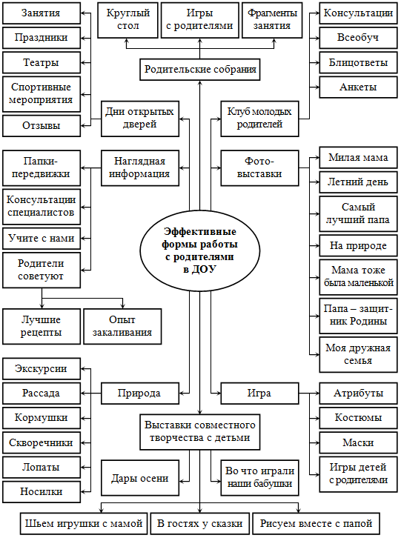
Современные формы взаимодействия ДОУ с родителями (схема)

Slide 6
Интерактивные формы взаимодействия с семьей​
Интерактивный - означает способность взаимодействовать или находится в режиме беседы, диалога с чем-либо (например, компьютером) или кем-либо (например, человеком). ​

Slide 7
Задачи, которые позволяет решать данная форма взаимодействия:​
Интерактивные формы организации ставят
родителей в активную позицию. ​
Повышает готовность родителей к взаимодействию
с педагогами и другими специалистами. ​
Интерактивная форма взаимодействия предполагает не только обмен информацией между сторонами, но и практическое сотрудничество, установление личных контактов между всеми субъектами взаимодействия.​

Slide 8
Интерактивные формы взаимодействия
с семьей​
Семейные клубы. ​
В таком клубе людей объединяет общая проблема и совместные поиски оптимальных форм помощи ребенку. Тематика встреч формулируется и запрашивается родителями .​
«Клуб заботливых родителей», «Клуб любителей музыки», «Клуб ценителей искусства», «Гармония», «Здоровячок». ​

Slide 9
Дискуссия является одной из важнейших форм деятельности,
стимулирующей формирование
коммуникативной культуры.​
​
• круглый стол ​
• симпозиум ​
• дебаты ​

Slide 10
Тематические акции ​
направлены на сотрудничество семьи в решении проблем образования и воспитания детей, повышения роли и ответственности родителей в деле гражданского образования и воспитания ребёнка. Данные акции могут быть как общесадовскими, так и групповыми. ​

Slide 11
Дистанционный родительский клуб ​
инновационная форма сотрудничества,
целью которой является активизация
сотрудничества педагогов детского сада и
родителей дошкольников с
использованием компьютерных технологий ​(сайт ДОУ, группы и объединения в
соц.сетях)​

Slide 12
Родительская почта ​
Вечера вопросов и ответов​
Семейные педагогические проекты ​
(«Моя семья», «Здоровичок», «Ярмарка педагогических идей» )​

Slide 13
«Сотрудничество»
Сотрудничество -это “общение на “равных”, где никому не принадлежит привилегия указывать,
контролировать, оценивать.​

Slide 14
Бывает в этой жизни все, А я желаю Вам вот что: Чтоб слезы были, лишь от лука, Была мука чтоб, а не мука. Чтоб боль была, лишь от объятий, А грусть, когда Вы в старом платье. Пусть страшно будет лишь в кино, Пусть Вас трясет только в метро. Пусть тяжело Вам будет злиться, И пусть Бред Пит Вам не приснится, Чтоб большей не было беды, Чем подгоревшие блины.
С/у Нуреева Галия Гельмановна

